Slide 1
同学们好！
欢迎您们！

Slide 2

高等数学

Slide 3
火箭过程中的瞬时速度

Slide 4
任意形状的曲线的切线

Slide 5
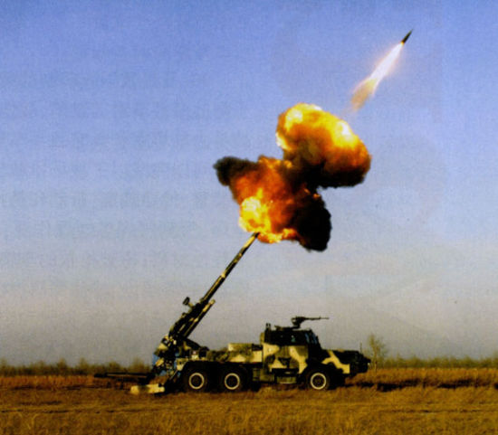
炮弹发射的最大射程

Slide 6

田地面积测量

Slide 7
一、集合:
二、函数概念
三、函数的特性
四、反函数
五、基本初等函数
六、复合函数 初等函数

Slide 8
一.集合:
有限集
无限集

Slide 9
N----自然数集
Z----整数集
Q----有理数集
R----实数集
数集间的关系:

Slide 10
4.区间与记号:
开区间：
闭区间：

Slide 11




半开区间：
无限区间

Slide 12
5.邻域:

Slide 13
二、函数概念
引例
匀速直线运动:
圆的面积与半径的关系：

Slide 14
1、函数的二要素:
（1）定义域；
（2）对应规律。

Slide 15
例1. 求下列函数的定义域:
解
故定义域为

Slide 16
例1. 求下列函数的定义域:
解
故定义域为

Slide 17
解
因
即
故定义域为

Slide 18
3、几个特殊的函数举例
(1) 符号函数
y
1
o
x
-1

Slide 19
(2) 取整函数： y=[x]
[x]表示不超过 的最大整数
y
4 3 2 1
-4 -3 -2 -1
x
o
1 2 3 4 5
-1
-2
-3
-4
阶梯曲线

Slide 20
（3）分段函数

Slide 21
(4) 取最值函数
y
y
x
x
o
o

Slide 22
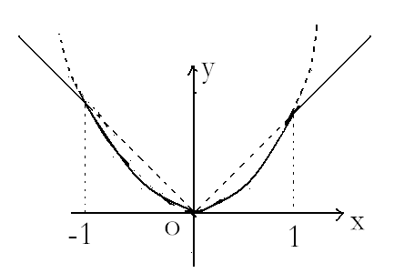
例2 试将函数
用分段函数表示.
解
作出
的图形,

Slide 23
三、函数的特性
1．函数的有界性:

Slide 24
2．函数的单调性:
当
时,

Slide 25
3．函数的奇偶性:
y
-x
o
x
x
偶函数

Slide 26
y
-x
o
x
x
奇函数

Slide 28
4．函数的周期性:
通常说周期函数的周期是指其最小正周期

Slide 29
四、反函数

Slide 32
五、基本初等函数
1.幂函数

Slide 33
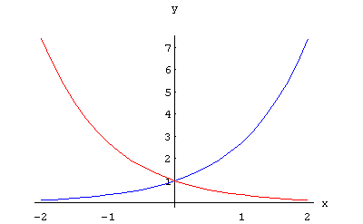
2.指数函数

Slide 34
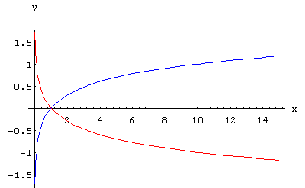
3.对数函数

Slide 35
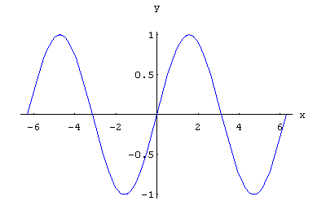
4.三角函数
正弦函数

Slide 36
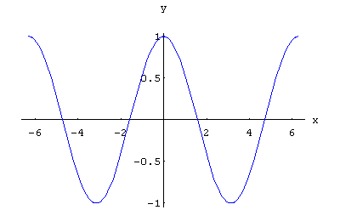
余弦函数

Slide 37
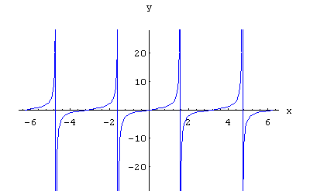
正切函数

Slide 38
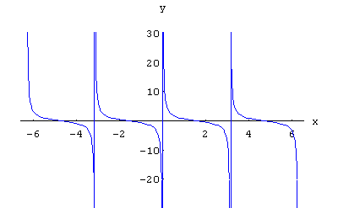
余切函数

Slide 39
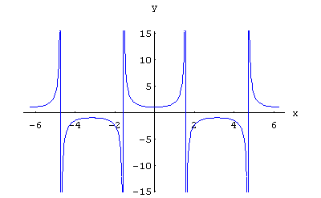
正割函数

Slide 40
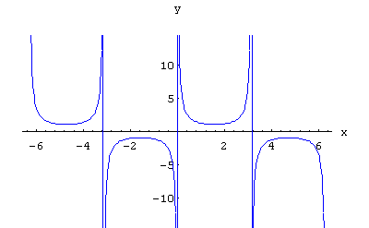
余割函数

Slide 41
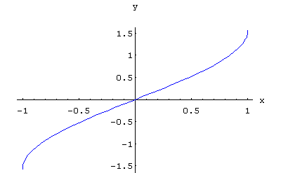
5.反三角函数

Slide 42
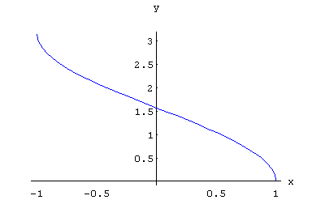

Slide 43
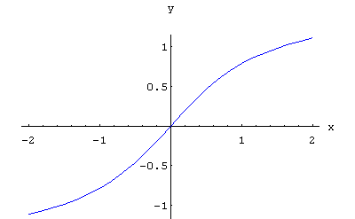

Slide 44
幂函数,指数函数,对数函数,三角函数和反三角函数统称为基本初等函数.

Slide 45
幂函数,指数函数,对数函数,三角函数和反三角函数统称为基本初等函数.

Slide 46
注意:
1.不是任何两个函数都可以复合成一个复合函数的;
2.复合函数可以由两个以上的函数经过复合构成.
2.初等函数
由常数和基本初等函数经过有限次四则运算和有限次的函数复合步骤所构成并可用一个式子表示的函数,称为初等函数.

Slide 47
例3 设函数
为定义在开区间
内的奇函数，若
函数
在开区间
内单调增加，证明函数
在开区间
内也单调增加.
证明
任取
且
则
且
由于函数
在
内是奇函数，且在
内单调
增加，所以
从而
所以函数
在开区间
内也单调增加.

Slide 48
例4、 求
的反函数及其定义域.
解

Slide 49
反函数
反函数
定义域为

Slide 50
内容小结
1. 集合的概念
定义域
对应规律
2. 函数的定义及函数的二要素
3. 函数的特性
有界性, 单调性,奇偶性, 周期性
4. 反函数与复合函数
5. 基本初等函数与初等函数

